Slide 1
헤더 영역
헤더 & 풋터 UI 구성 예시 (민국)
footer 영역
담백한 하루 프로젝트 – 팀 블루아카이브 ⓒ All rights reserved.

Slide 2
운동 정보 페이지

Slide 3
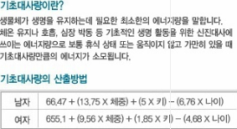
운동 정보페이지 -> 기초대사량 계산기
기초대사량 계산기
BMI 계산기
소모 칼로리 계산기
성별, 나이, 체중, 신장, 활동량을 입력해 주세요
성별
남성
여성
나이
세
체중
kg
키
cm
활동량
주간
확인

Slide 4
운동 정보페이지 -> 기초대사량 계산기
기초대사량 계산기
BMI 계산기
소모 칼로리 계산기
성별, 나이, 체중, 신장, 활동량을 입력해 주세요
성별
남성
여성
나이
세
체중
kg
키
cm
활동량
주간
답:

Slide 5
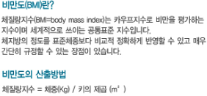
운동 정보페이지 -> BMI 계산기
기초대사량 계산기
BMI 계산기
소모 칼로리 계산기
체중, 신장을 입력해 주세요
체중
kg
신장
cm
확인
BMI
18.5I
23
25.00

Slide 6
운동 정보페이지 -> BMI 계산기
기초대사량 계산기
BMI 계산기
소모 칼로리 계산기
체중, 신장을 입력해 주세요
체중
kg
신장
cm
비만도 결과: BMI지수:
BMI
18.5I
23
25.00

Slide 7
운동 정보페이지 -> 소모 칼로리 계산기
기초대사량 계산기
BMI 계산기
소모 칼로리 계산기
체중을 입력해 주세요
활동선택 | 작성한 게시물 관리
실내운동 | 축구 농구 야구 탁구 …
실외운동 | 게시물 이동
구기운동 | 게시물 이동
집안활동 | 게시물 이동
직업 | 게시물 이동
체중
kg
선택활동 | 활동시간 | 삭제
농구 | 분
20
삭제
확인

Slide 8
운동 정보페이지 -> 소모 칼로리 계산기
기초대사량 계산기
BMI 계산기
소모 칼로리 계산기
체중을 입력해 주세요
활동선택 | 작성한 게시물 관리
실내운동 | 축구 농구 야구 탁구 …
실외운동 | 게시물 이동
구기운동 | 게시물 이동
집안활동 | 게시물 이동
직업 | 게시물 이동
체중
kg
선택활동 | 활동시간 | 삭제
농구 | 분
20
삭제
소모 칼로리 : 120 kcal

